Slide 1
Formulär som funkar
Andreas Blackne
andreas.blackne@funkanu.se

Slide 2
Upplägg
När använder man formulär?
Varför är det viktigt med bra formulär?
Hur förbättrar ni era formulär?
Notes:
Jag kommer endast att fokusera på pedagogiska utmaningar. Teknik i formulär skulle kunna vara en helt egen föreläsning.

Slide 3
Om mig
Civilingenjör i Medieteknik
Specialiserad på användbarhet och interaktionsdesign
Arbetar främst med analyser, användningstester och konceptutveckling

Slide 4
När använder man formulär?

Slide 5
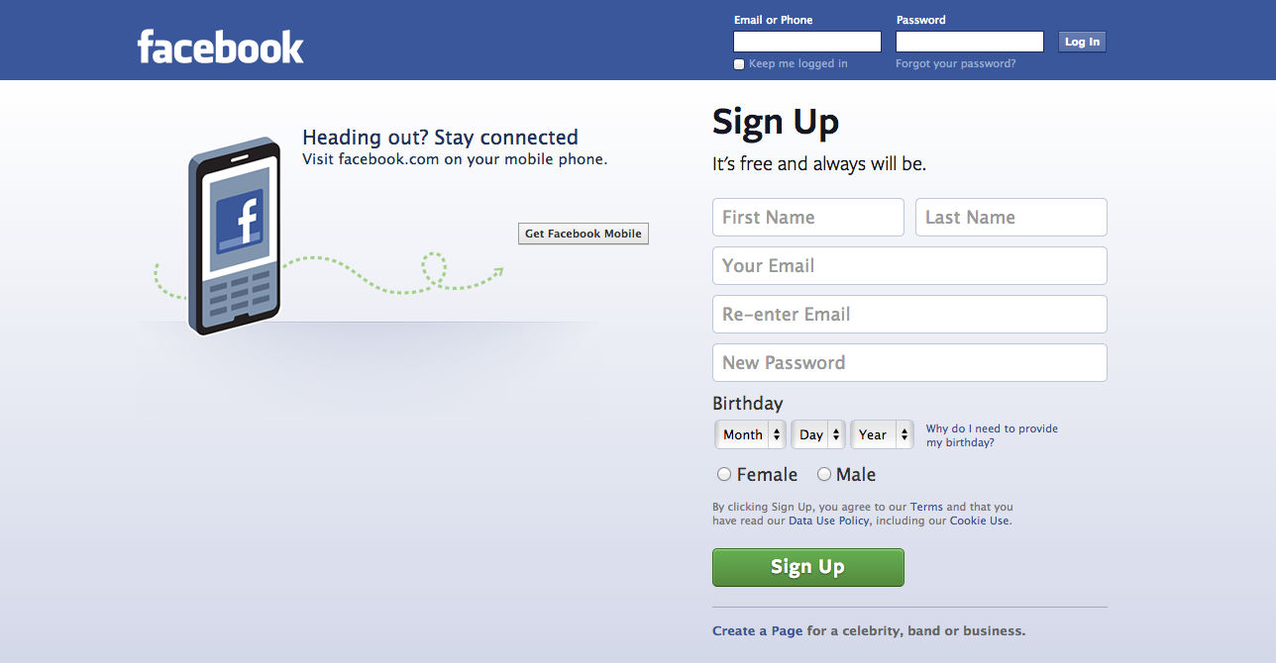
Notes:
Registrera sig

Slide 6
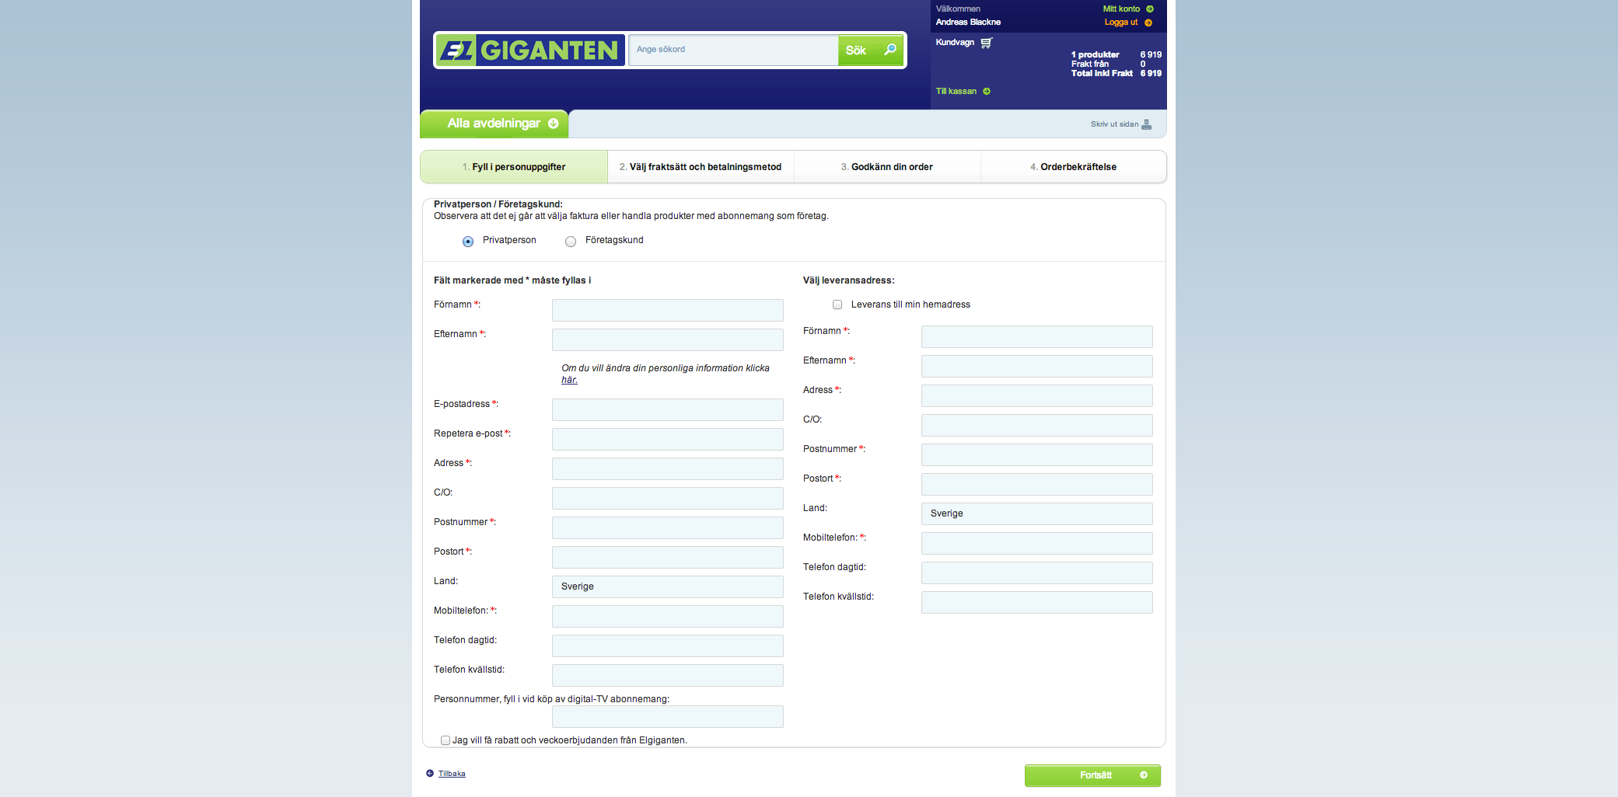
Notes:
Handla

Slide 7
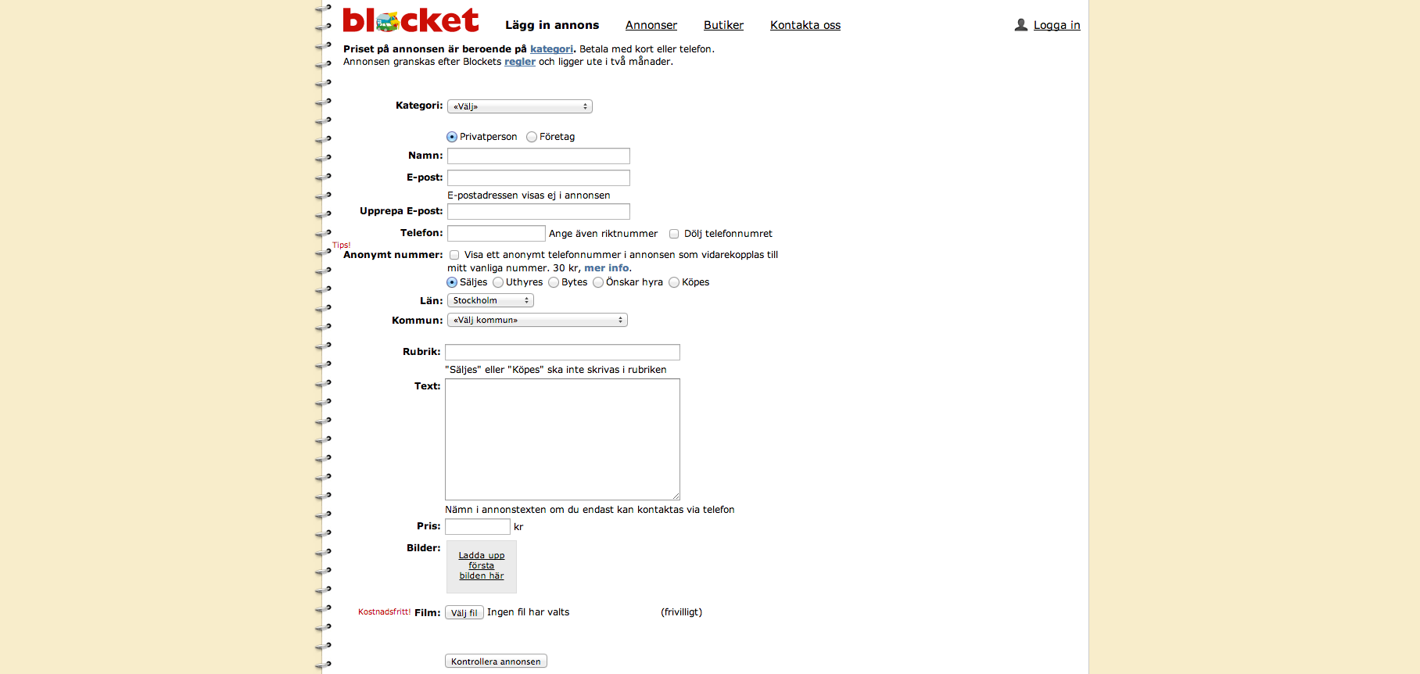
Notes:
Publicera något. Annons, bloggpost, publiceringsverktyg.

Slide 8
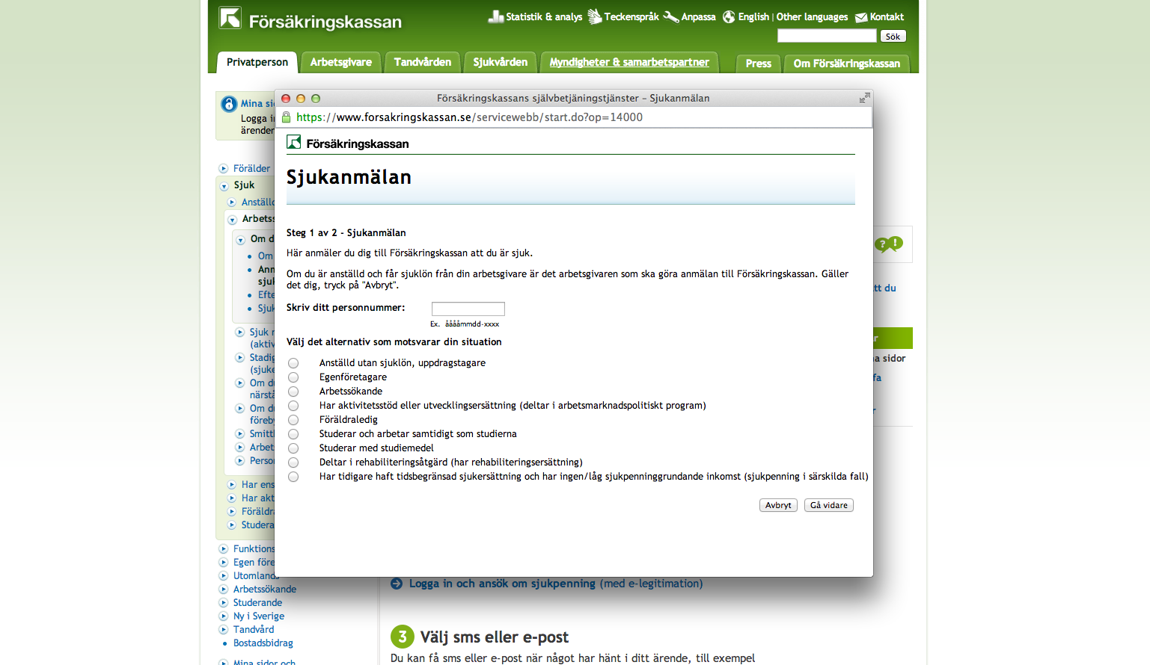
Notes:
E-tjänster. Kanske de mest komplexa formulären.

Slide 9
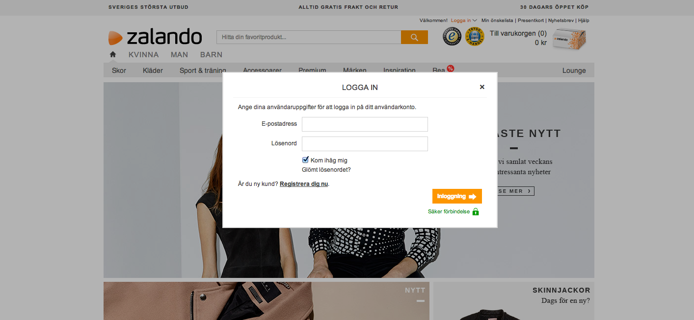
Notes:
Logga in

Slide 10
Varför är det viktigt med bra formulär?
Notes:
Ett formulär är en transaktion. Ni vill ha uppgifter från besökare och besökaren vill ha något från er. Strategin bör vara att fråga efter så lite som möjligt och ge så mycket som möjligt i retur.
En motiverad användare kommer att fylla i ett mycket långt formulär. En omotiverad användare undviker helst.
Det måste kännas meningsfullt att fylla i ett formulär.
Formulär är egentligen ett hinder för användarna. De står i vägen för det vi vill göra.

Slide 11
Varför är det viktigt med bra formulär?
Enklare att fylla i
Kortare tid att fylla i
Fler som kan använda det
Nöjdare användare
Bättre konvertering
Notes:
Bra för både användaren och organisationen.
Konvertering har inte bara med handel att göra.

Slide 12
Ju mer interaktion desto större risk att det skiter sig

Slide 13
Hur förbättrar ni era formulär?
Notes:
12-stegsprogram för att förbättra formulär.

Slide 14
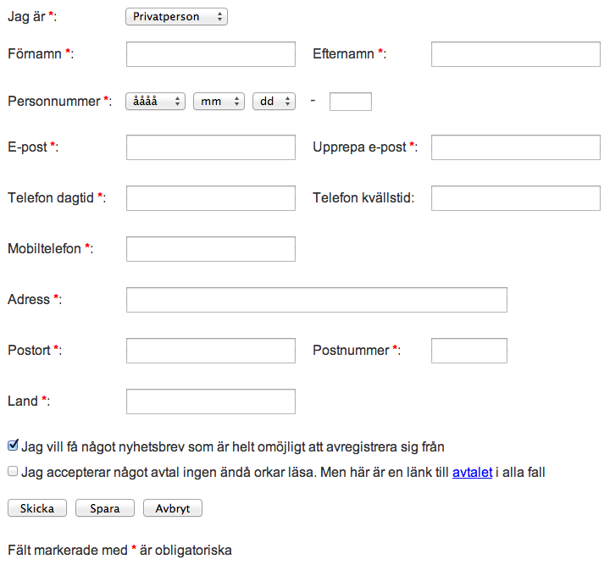
Notes:
Exempel på hur ett formulär kan se ut. Hämtat inspiration från verkliga formulär. Många kan nog känna igen sig.

Slide 15
1. Antalet fält
Notes:
Antalet fält och inmatningar är minimerade.
Färre fält ger ökad konvertering. Varje extra fält gör att färre fyller i formuläret. Onödiga inmatningsfält är en vanlig anledning för avhopp. Ta dock inte bort något som gör att formuläret blir svårare att fylla i.
Desto kortare ett formulär är desto bättre/enklare är det.
Fråga bara efter sådant som ni verkligen behöver. Fråga inte heller efter samma sak två gånger!
Måste ni verkligen ha flera olika telefonnummer? Måste ni veta adressen om ni inte ska skicka något? Behöver ni personens namn? Ofta är namnet endast till för att en automatisk mailrobot ska kunna skriva "Hej Andreas!"
En eller flera sidor? Spelar egentligen ingen roll för konverteringen. Välj det som passar bäst. Ofta är det mängden formulärobjekt som är det viktiga att minimera. Dela upp formuläret om ni frågar efter olika typer av saker som kräver många formulärobjekt.
Undvik inifrån-och-ut-tänk. Låt inte användaren sköta ert jobb genom att exempelvis kategorisera formulär.
Ha absolut inte med en CAPTCHA.

Slide 16
1. Behåll
2. Ta bort
3. Fråga om senare
Notes:
Keep, cut, postpone:
Måste alla fält vara med?
Vad kan vi ta bort?
Vad kan vi fråga om senare?
En lösning för att fylla i mer saker är att förse formuläret med ”Additional input” som användaren själv kan välja till. Till exempel kan det vara valbart att lägga till en fil med olika tillhörande uppgifter. Eller något annat som endast appliceras på avancerade användare. Det kan också handla om frågan ”Är du en ny användare”? Eller är du en privatperson eller företag.
Göm sådant som inte appliceras på användaren. Annars kommer användaren att fylla i sådant som inte är relevant för dem.
En annan lösning är att göra det möjligt att lägga till uppgifter senare om man loggar in.

Slide 17
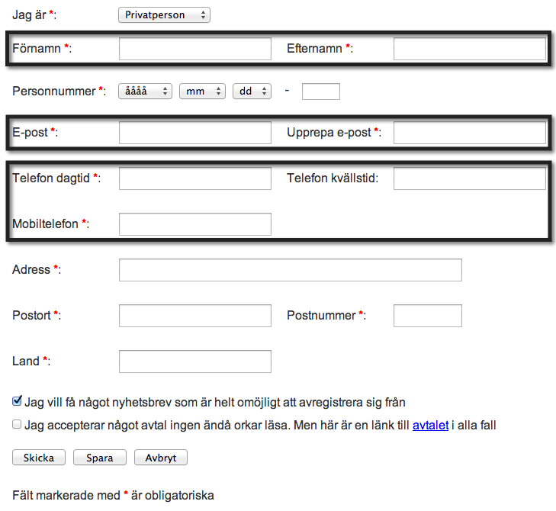

Slide 18
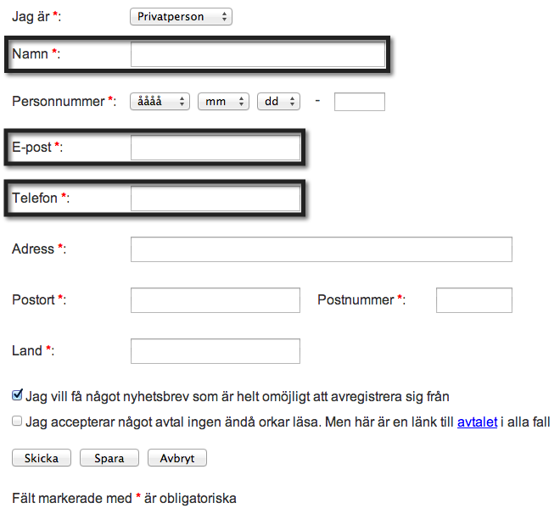
Notes:
Skulle antagligen gå bra att även ta bort frågan om nyhetsbrevet och placera den på bekräftelsesidan istället.

Slide 19
2. Obligatoriska uppgifter
Notes:
Varför fråga efter uppgifter som inte är obligatoriska? Går de att ta bort helt?
Många missar meddelandet ”* är obligatoriska fält” och tror att de måste fylla i alla uppgifter. Risken är att användaren fastnar på ett fält som inte är obligatoriskt.
Det är viktigt att det framgår tydligt vad som är frivilligt eller obligatoriskt.
Om det finns väldigt många fält, men få är obligatoriska är det smart att visa vilka fält som är obligatoriska. Om nästan alla fält är obligatoriska kan en text som säger ”frivilligt” kan öka konverteringen drastiskt.
Fråga inte efter frivilliga saker om det inte är relevant för många användare.
Kan vara bättre med text istället för en otydlig asterisk. Vissa användare förstår inte asterisken. Den känns som en markering framtagen av utvecklare för utvecklare. Bör dock funka med asterisk så länge den förklaras, men placera den vid ledtexten.

Slide 20
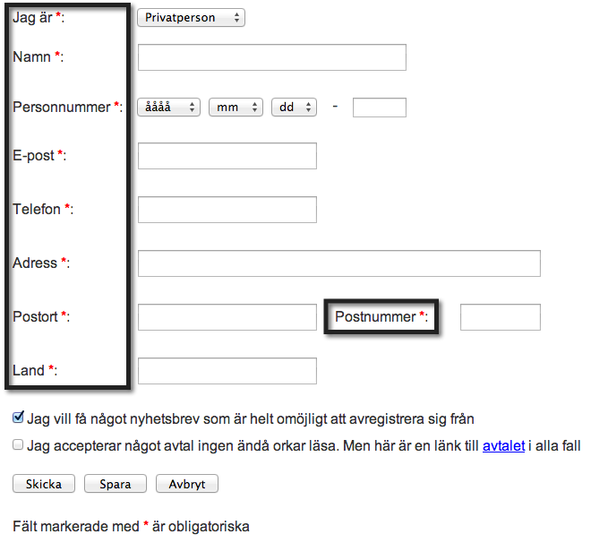

Slide 21
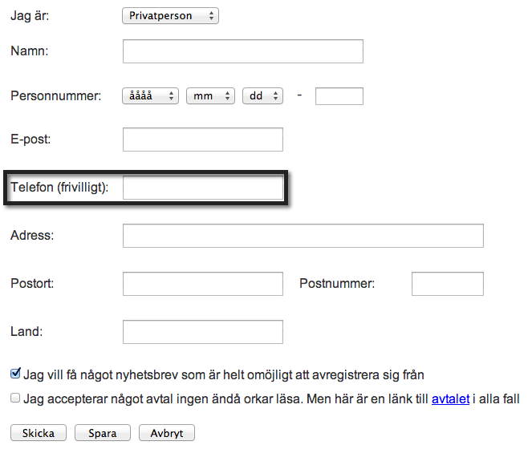

Slide 22
3. Layout
Notes:
Svårt att knäcka koden om formuläret är rörigt.
Ska man använda 2 kolumns-layout? Nej, användarna tenderar att missa fält i en andra kolumn. Men det kan finnas undantag. Till exempel För- och efternamn. År, månad, dag. Land, region.
Linjera istället formuläret så att det blir tydligt vad du ska göra och i vilken ordning. Ha en tydlig path to completion.
Gruppera formuläret med rubriker eller svaga bakgrundsplattor för att gruppera formulärsobjekt. Detta kan även göras kodmässigt med elementet fieldset.
Kan vara relevant att göra vissa inmatningsfält kortare för att hinta om vad som ska fyllas i. Kan därför vara bra med några olika längder på formulärsobjekt istället för att alla är lika långa. Också viktigt med tillräckligt stor storlek på inmatningsfält.
Se till att formuläret är konsekvent både inom formuläret och mellan andra formulär på webbplatsen och internet i stort.
Ta bort visuellt brus som exempelvis kolon.

Slide 24
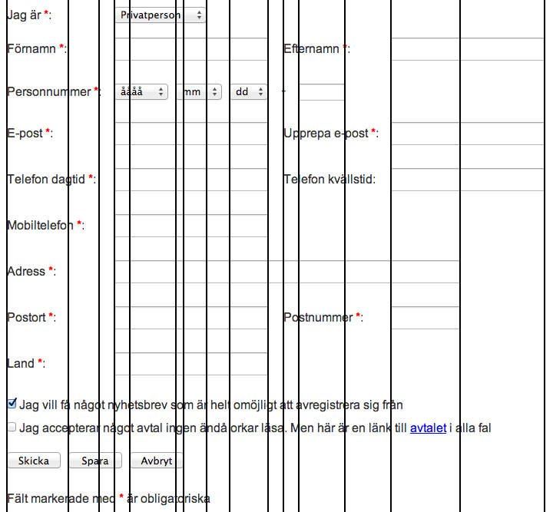

Slide 25
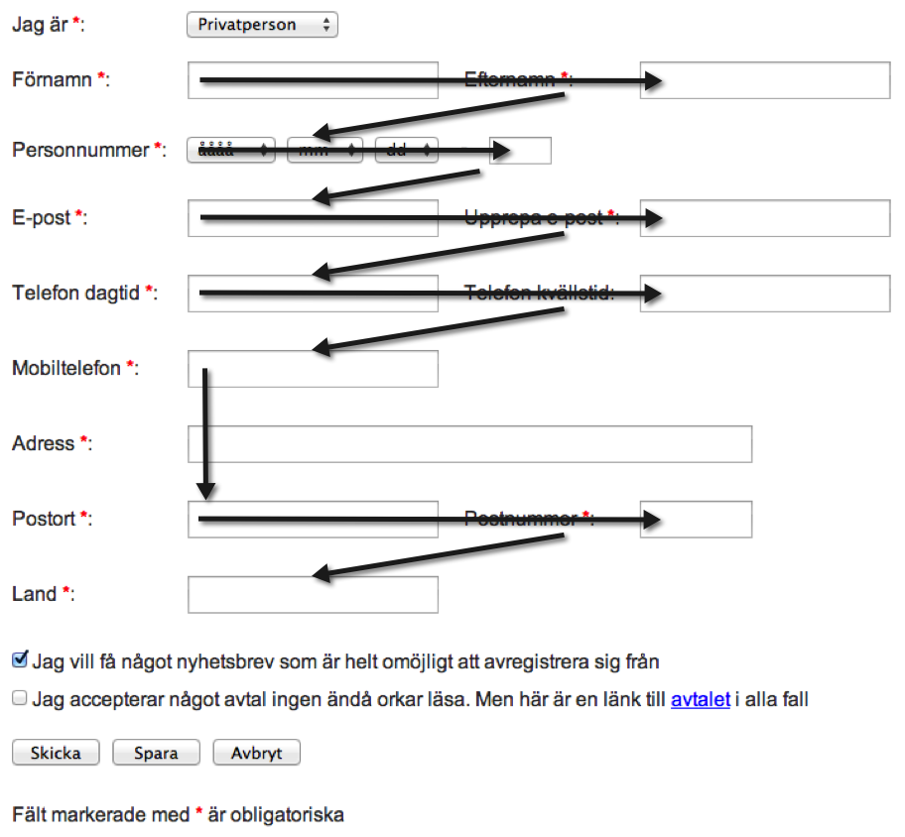
Notes:
Undvik saker i sidled eftersom det skapar sicksack-mönster.

Slide 26
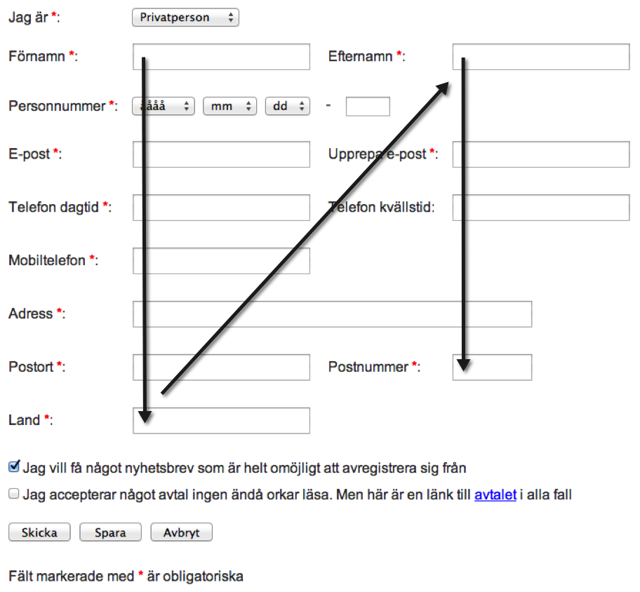

Slide 27
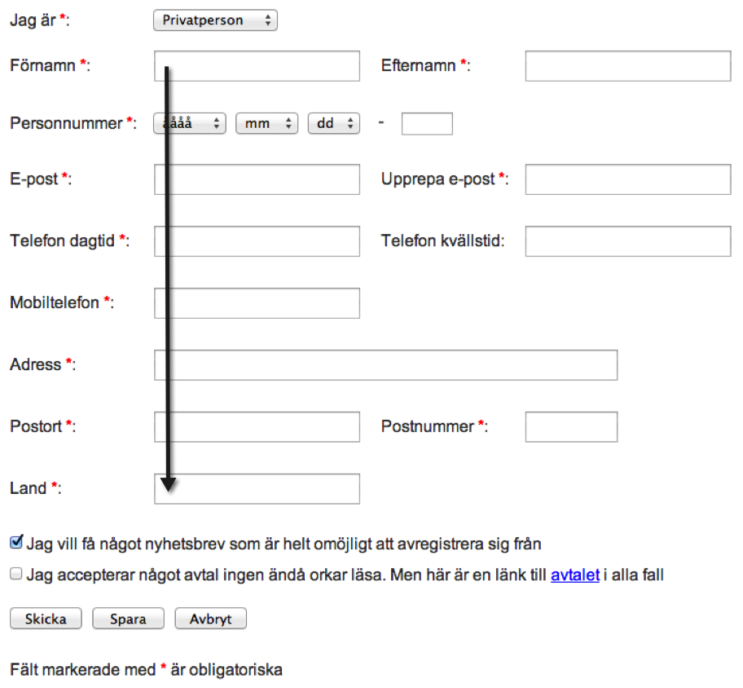

Slide 29
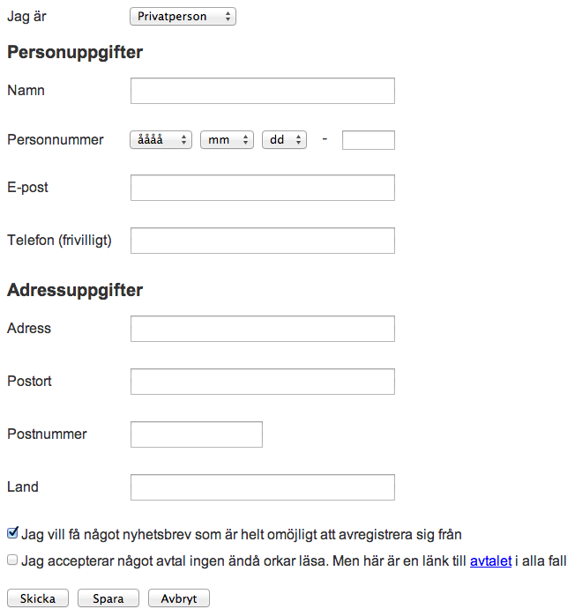
Notes:
Singelkolumn funkar mycket bättre. Också en förutsättning för att ett formulär ska fungera på en smal skärm. Snabbare att fylla i och upplevs vara mer organiserade. Har finns också relevanta rubriker och onödiga kolon har tagits bort.

Slide 30
4. Ledtexter
Notes:
Viktigt med tydliga ledtexter (visuellt och språkligt). Dels måste det framgå vilken formulärsobjekt en ledtext tillhör. Sedan måste språket i formuläret vara tydligt och enkelt.

Slide 31
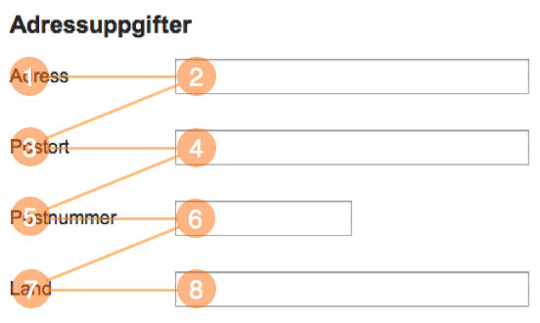

Slide 32
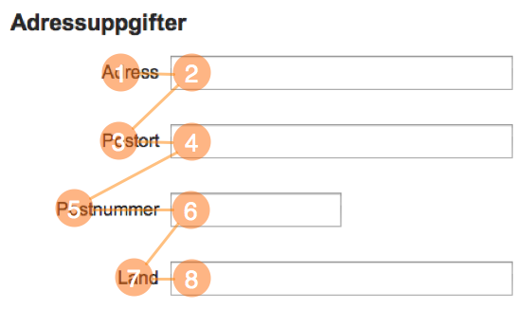
Notes:
Det framgår tydligare vilket formulärsobjekt en ledtext tillhör eftersom ledtexterna är placerade nära formulärobjekten.

Slide 33
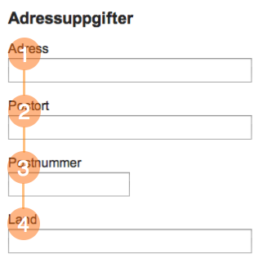

Slide 34
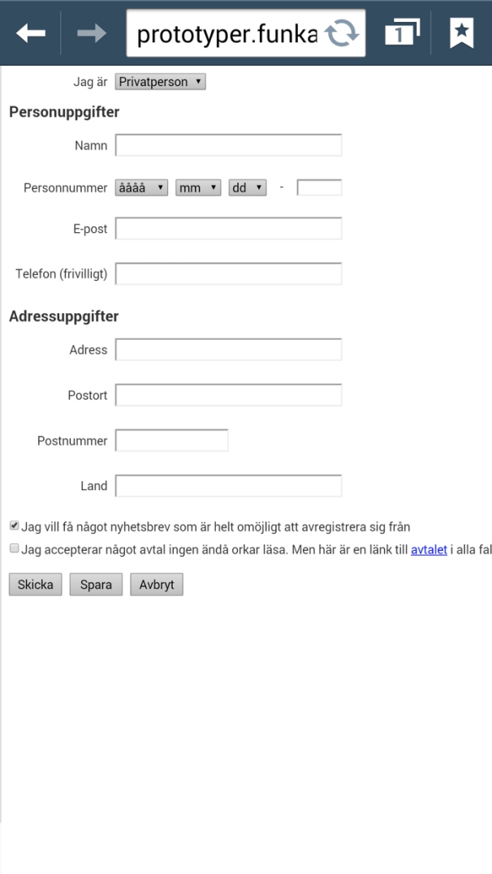
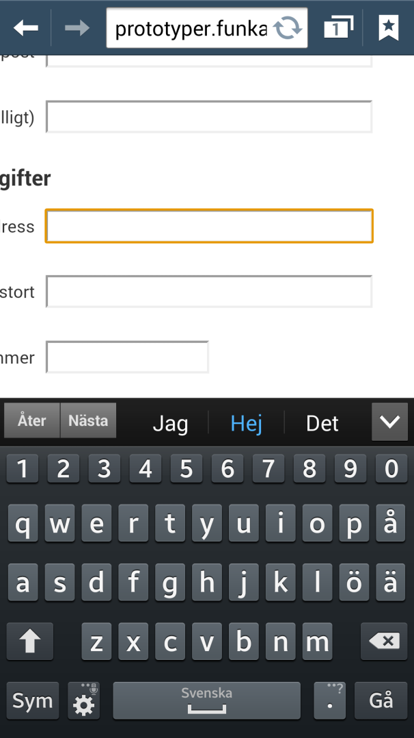
Notes:
Ledtexter ovanför fungerar också bättre i mobilen! Blir mycket bättre med field zoom.

Slide 35
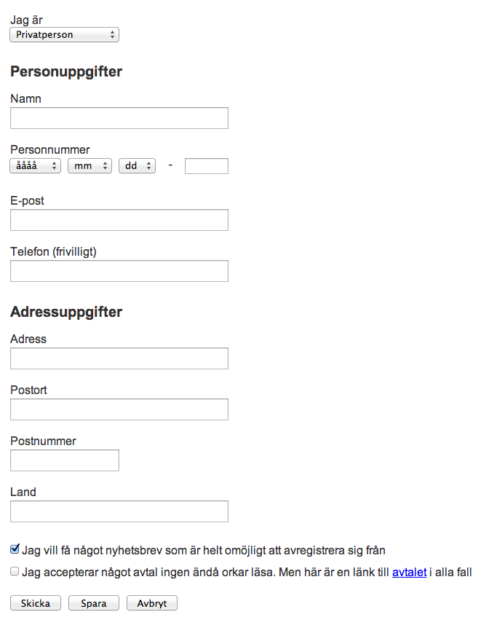
Notes:
Placera ledtexter ovanför inmatningsfälten. Snabbare att fylla i formuläret. Mindre ansträngning för ögat.
Blir inga långa avstånd mellan ledtexten och formulärsobjektet. Ledtexter bredvid formulärsobjekten är oflexibelt. Måste ändra layouten för att få plats med längre ledtexter. Kan vara ett problem som dyker upp om formuläret ska översättas till ett annat språk.
Skroll är nästan aldrig ett problem. Speciellt inte i mobilen.
Enda riktiga nackdelen med ledtexter ovanför är att formuläret tar mer plats i höjdled. Detta är dock ett argument för att förkorta formuläret så mycket det går.
Om det är mycket dåligt med plats i höjdled kan det vara ok med högerjusterade ledtexter.
För väldigt korta formulär kan det vara ok att placera ledtexten inuti inmatningsfältet med förutsättning att det görs på ett tekniskt korrekt sätt.
Krävs mycket manuellt arbete med script. Ledtexten får inte försvinna så fort användaren sätter fokus i fältet. Default i mobiltelefoner, men inte i webbläsare.

Slide 36
5. Val av formulärsobjekt
Notes:
Använd rätt formulärsobjekt.
Dessa finns det att välja på:
Checkbox
Radioknapp
Rullgardinslista (drop down)
Inmatningsfält
Knapp
Lösenordsfält
Filväljare
Skräddarsytt formulärsobjekt
Ha exempelvis inte ett inmatningsfält när det istället skulle vara bättre med rullgardinslista. Ha inte rullgardinslista när det istället skulle vara bättre med radioknappar.
Inmatningsfält genererar fler fel. Rullgardinslistor tar lång tid att fylla i. Radioknappar fungerar endast om det finns ett fåtal fördefinierade val.
Undvik textinmatning om det går att mata in samma information genom att välja i en lista eller med radioknappar.

Slide 37
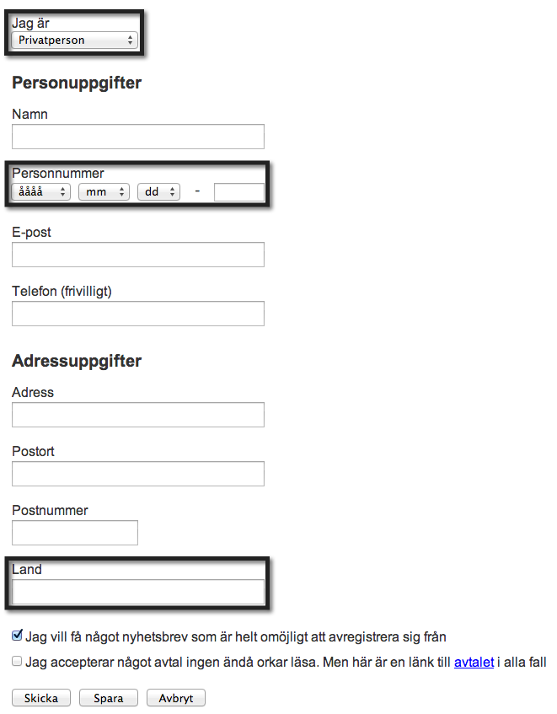

Slide 38
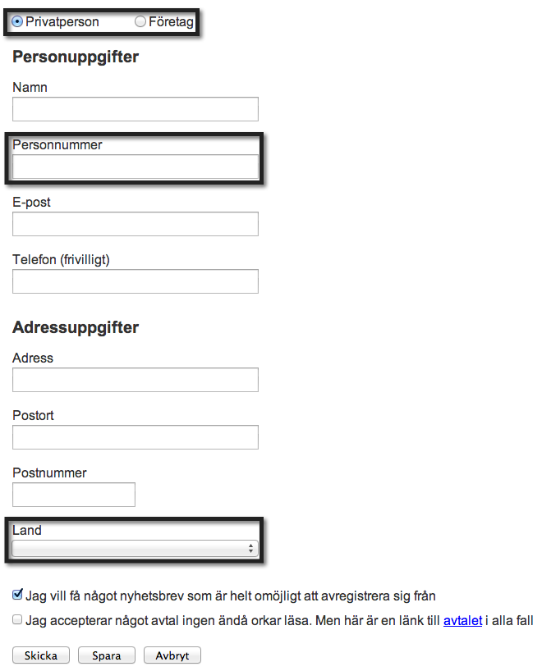
Notes:
Privatperson/Företag skulle även kunna vara flikar.
Krävs väldigt många klick för att mata in sitt personnummer. Passar bättre med inmatningsfält.
Land innehåller fördefinierade val och kan därför vara en rullgardslista.

Slide 39
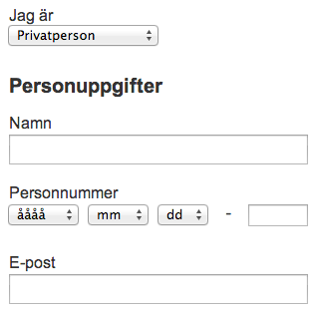
Notes:
Viktigt att tänka på inmatningssätt. Växla inte mellan mus och tangentbordsinmatning.

Slide 40
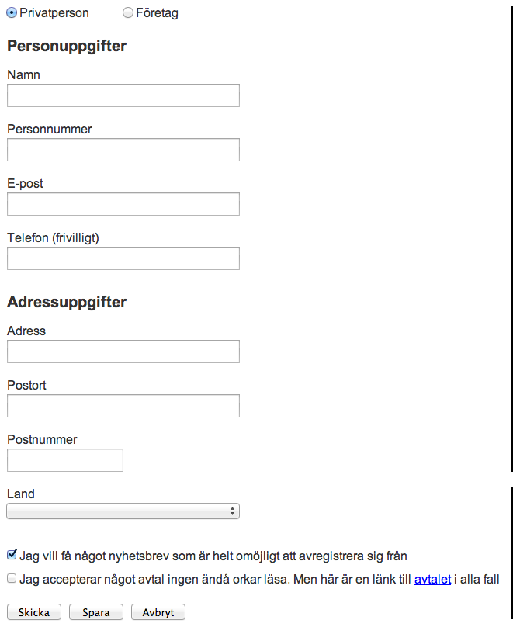
Notes:
Många tabbar sig fram i ett formulär. Tabbordningen måste vara logisk. Lägg in allt i rätt ordningen i koden, då behövs inte tabindex. Utforma formuläret så att det går att tabba sig igenom det.

Slide 41
6. Möjlighet att göra fel
Notes:
Det bästa är om det är helt omöjligt att göra fel.
Tillåt olika format. Om någon exempelvis skriver in sitt personnummer utan tusental eller telefonnummer på olika sätt.
Filtrera bort mellanslag och punkter och komman automatiskt.
Lägg inte över era egna problem på användaren. Ett exempel på det är ”klicka inte på knappen två gånger”
Ta inte bort information som användaren har matat in när formuläret ändras.
Formuläret klarar av att korrigera felaktigheter (exempelvis datum som är inmatade på ”fel” format)

Slide 42
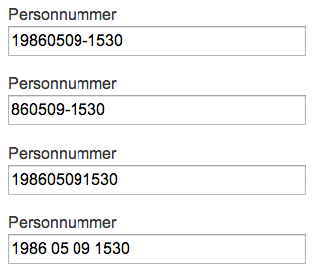

Slide 43
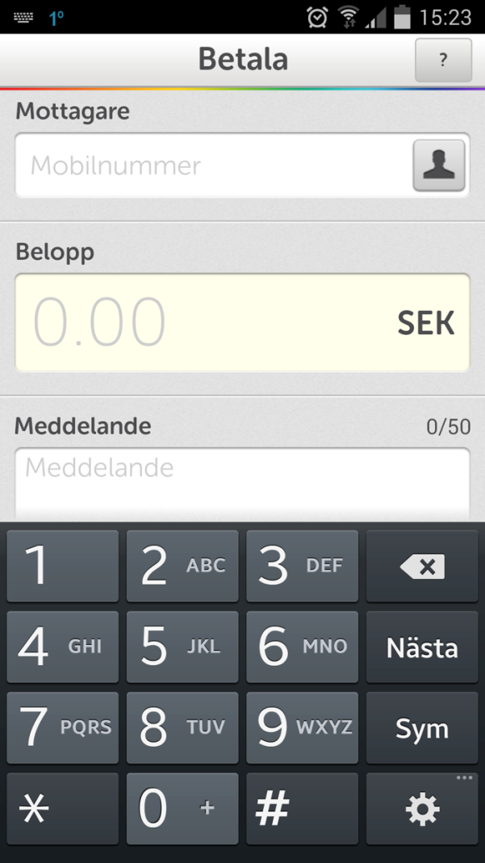
input type=”number”
Notes:
Styr tangentbordet i mobilen!
Utnyttja nativa funktioner för att ge ett mervärde för användaren.
Specifiera input type för att låta enheten lösa problemen åt dig.
input type=”email”
input type=”date”
input type=”url"
Om enheten inte förstår input type blir det ett vanligt inmatningsfält istället.
Smart att ta bort auto-capitalize och auto-correct i vissa situationer.
Ibland ser man nativa apple-reglage i android, något som kan bli främmande. Håll er till standardformulärsobjekt så långt möjligt. Vad som fungerar bäst i en specifik enhet fungerar inte nödvändigtvis bra i en webbläsare.

Slide 45
7. Hjälp och återkoppling
Notes:
Det finns hjälp, exempel, ledtrådar som hjälper användaren att fylla i formuläret.
Viktigt med feedback och hjälp. Hjälp användaren förbi svåra passager och tala om vad som händer härnäst.
Viktigt att visa för användaren var de är i ett formulär och hur många steg det är kvar.
Det finns en förvarning om extern information kommer att behövas i ett senare steg. Tala om för användaren på förhand om de behöver någon speciell information senare i formuläret. Det finns inget som är så irriterande som när man når ett steg i ett formulär som man inte kan komma förbi. Detta kan göras på exempelvis en startsida till formuläret.
Ska egentligen inte behövas någon extra hjälptext. Om det krävs massa text som förklarar något tyder det på att formuläret inte är tillräckligt enkelt från början. Försök minimera användningen av hjälptext.

Slide 46
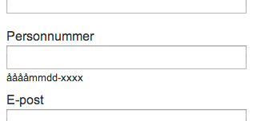
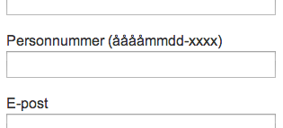
Notes:
Det framgår vilket format som informationen ska matas in på. Det tydligaste är direkt i ledtexten. Också bäst för skärmläsaranvändare.

Slide 47
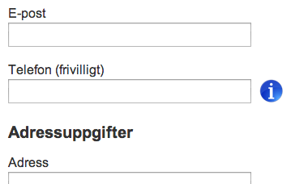
Notes:
Hjälpikoner fungerar dåligt. Nästan ingen klickar på dem trots att det kör ihop sig.
Användarna gillar inte att chansa.

Slide 48
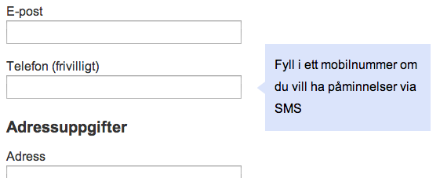
Notes:
Det fungerar också dåligt att placera hjälprutor till höger. Nästan ingen tittar där utan fokus ligger på formulärsobjekten.

Slide 49
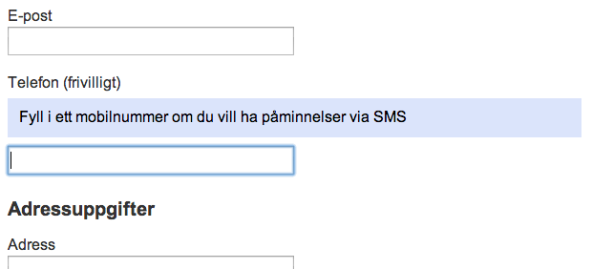
Notes:
Placera hjälpen i anslutning till inmatningsfältet för att användaren ska upptäcka det.
Placera hjälptexten inline direkt i formuläret. Visa hjälpen när användaren har fokus på formulärsobjektet. Täckande lager är en dålig ide, funkar inte med pekskärm eller tangentbord. Också svårt att få till tekniskt.
Kan vara relevant att tala om varför användaren ska fylla i vissa uppgifter, till exempel telefon eller email.

Slide 50
8. Knappar
Notes:
Ha en tydlig namngivning på knappar så att det framgår vad som kommer att hända.

Slide 51
Notes:
Undvik knappar som heter OK. Skriv istället ut vad man gör när man klickar på knappen.
Användarna gillar inte att chansa.

Slide 52
Notes:
Ta bort destruktiva knappar och se till att det framgår tydligt vilken som är den primära knappen.

Slide 53
Notes:
Ibland går det bra att ta bort alla sekundära knappar.

Slide 54
9. Automatisk ifyllning
Notes:
Fyll om möjligt i fält automatiskt. Hämta om möjligt defaultvärden, men gör det möjligt att ändra dem. Förifyllda formulär tar kortare tid att fylla i och ökar konverteringen. Fråga inte efter sådant som ni redan vet. Användaren har redan gjort massa jobb på andra siter, varför inte utnyttja det? Exempelvis genom att hämta uppgifter från någon databas eller be användaren logga in för att utnyttja sina tidigare inmatade uppgifter.
3 olika sätta att fylla i automatiskt:
Personaliserad info som är sparad sedan tidigare
Mobilt (om användaren använder mobilen är ett mer sannolikt att de vill ha något direkt)
Vanligaste (analysera statistik för att se vad som är det vanligaste valet i exempelvis rullgardinslistor)
Onödigt att fråga efter Visa/Mastercard. Numret du fyller i talar redan om det. Om numret börjar på 5 är det Mastercard. Om det börjar på till exempel 42 är det ett Visa.
Blanketträsket:
Utnyttja datorn för det den är bra på!
Ett formulär är ingen blankett.
Låt användaren endast fylla i det som verkligen behövs och låt datorn räkna ut resten.
Formuläret lägger automatiskt in tecken som %.
Börja inte alltid med personuppgifter. Folk vill sätta igång med det de vill göra istället. Den första interaktionen bör inte vara "Vem är du?!” Den första interaktionen bör vara en "instant win”.

Slide 55
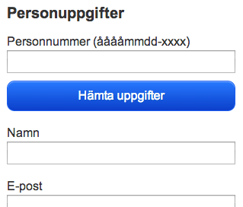
Notes:
Fyll om möjligt i uppgifter automatiskt (exempelvis folkbokföringsadress efter att användaren angett sitt personnummer). Bör dock vara frivilligt att hämta uppgifter.

Slide 56
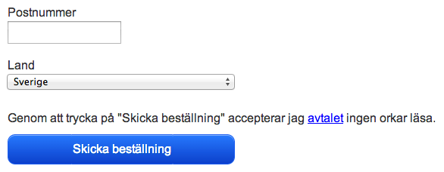
Notes:
Om det går, använd förifyllda förslag (speciellt för mobil).
Efter att användaren fyllt i sitt postnummer vet ni antagligen postort och land.
Använd användarens ip eller gps för att fylla i land automatiskt.
Om majoriteten fyller i formuläret i Sverige, låt det vara default.
Ibland ser man ”Genom att klicka på knappen accepterar jag avtalen”. Problemet med det här är att alla inte ser den här texten. Genom att ha en tydlig layout på formuläret kan det dock vara ett alternativ för att förbättra formuläret.
Auto-complete kan också vara användadbart i vissa inmatningsfält.

Slide 57
10. Felhantering
Notes:
Formuläret måste valideras innan det skickas iväg.
Validera enskilda fält eller hela formuläret när det passar.
Se till att felmeddelandena är tydliga och att det är enkelt att rätta till felen
När det har uppstått ett fel är det det allra viktigaste på den sidan – låt oss hantera det så.
Visa fel på minst 2 sätt. Färg+något strukturellt.
Om fel uppstår ska korrekt ifyllda uppgifter såklart finnas kvar.
Inaktivera inte den primära knappen. Om du har fastnat finns det ingen möjlighet att få hjälp.

Slide 58
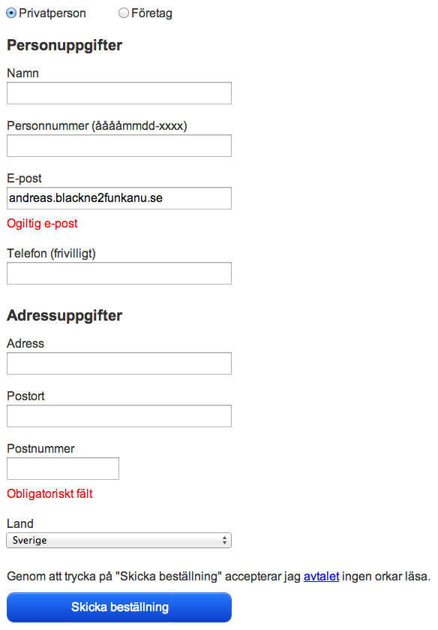

Slide 59
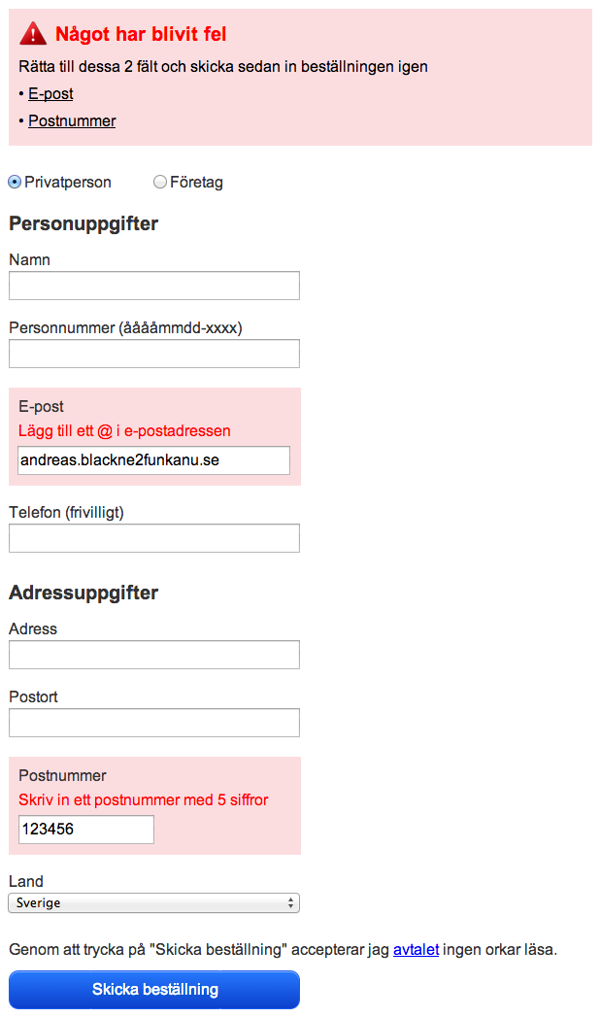
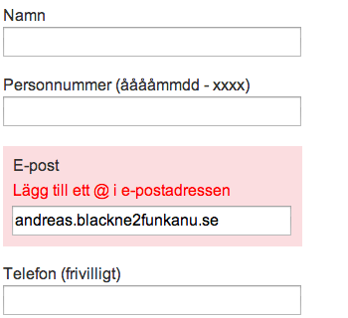

Slide 60
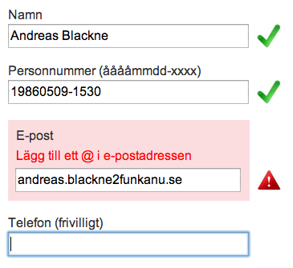
Notes:
Ett annat sätt att ge feedback är att förse varje formulärsobjekt med en grön bock när det är ifyllt korrekt eller en varning om det är fel, så kalla inline validation.
Minimerar tiden det tar att fylla i ett formulär. Minimerar antalet fel.
För att det här ska fungera bra gäller det verkligen att hålla tungan rätt i mun. Varningen får dock inte dyka upp innan användaren lämnar inmatningsfältet.
Inline validation är inte optimalt för när användaren ska till exempel fylla i sitt namn. Det fungerar dock mycket bra när man exempelvis ska välja ett lösenord.
Inline validation kan också användas för att ge användaren feedback.

Slide 61
11. Granskning
Notes:
Många användare är noga med att granska uppgifterna innan de skickar in formuläret. De måste dock presenteras på en granskningssida.
Viktiga formulär ger användarna möjlighet att läsa en sammanställning av informationen som ska skickas innan de bekräftar och skickar formuläret.

Slide 62
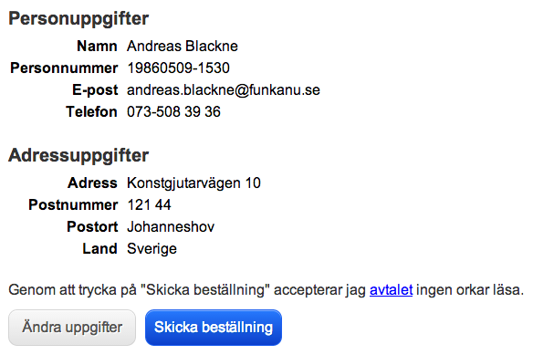
Notes:
Här är användarna färdiga och slappnar av mer. Många är noga med att kontrollera sina uppgifter i lugn och ro.
I det här fallet behövs den antagligen ingen granskningssida, men för till exempel formulär som innebär köp eller viktiga godkännanden är det desto viktigare.

Slide 63
12. Bekräftelse
Notes:
Glöm inte bort bekräftelsesidan. Den är mycket viktig för användaren och ska tala om att allt har gått bra och vad som kommer att hända härnäst.
Tala om att formuläret skickats in korrekt.
Tala till exempel om om användaren kommer att få en bekräftelse på epost eller om de måste skriva ut sidan.
Bekräftelsen kan visas direkt i formuläret eller på en specifik sida.
Tillval som ”Prenumerara på nyhetsbrev” kan placeras på den här sidan.

Slide 64
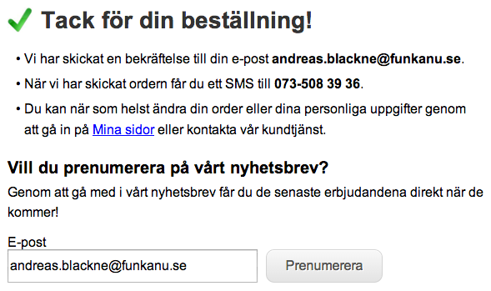
Notes:
Ibland behövs det ingen granskningssida, då räcker det med en bekräftelse. Det måste dock alltid finnas en bekräftelse.
Nu är användaren klar med det de ville göra. Nu kan de börja tänka på annat. Här kan det till exempel vara aktuellt att gå med i nyhetsbrevet. Det kan också vara aktuellt med en länk till det senaste nyhetsbrevet.

Slide 65
Hur förbättrar ni era formulär?
Antalet fält
Obligatoriska uppgifter
Layout
Ledtexter
Val av formulärsobjekt
Möjlighet att göra fel
Hjälp och återkoppling
Knappar
Automatisk ifyllning
Felhantering
Granskning
Bekräftelse

Slide 66
Notes:
Exempel på hur ett formulär kan se ut. Hämtat inspiration från verkliga formulär. Många kan nog känna igen sig.

Slide 68
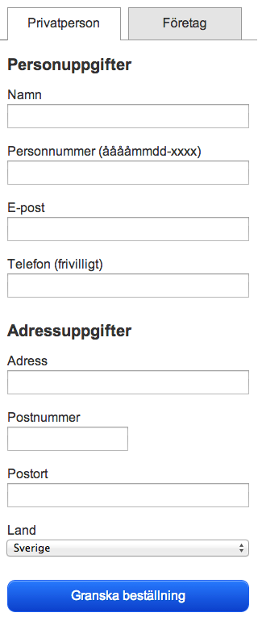

Slide 69
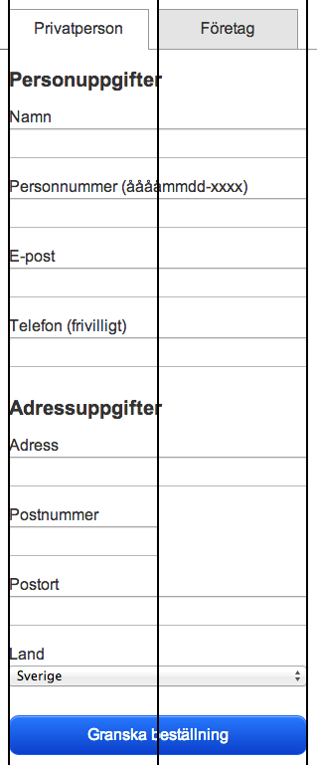

Slide 70
13. Behövs det verkligen ett formulär?
Notes:
Måste användaren verkligen registrera sig på sidan? I vissa fall är det uppenbart, men i andra behövs det inte.
Logga in via någon annan tjänst som användaren redan är inloggad på.
Input med röst, ögon, touch, GPS, bilder, email.

Slide 71
Vi sätter sunt förnuft i system

